Slide 1

স্বাগতম
স্বাগতম

Slide 2
পরিচিতিঃ
মোঃ কামাল উদ্দিন
আবু আব্বাছ ডিগ্রি কলেজ,নেত্রকোণা
আইডি নং-০৫

Slide 3
বিষয় পরিচিতিঃ
বিষয় – আইসিটি
শ্রেণী-একাদশ
সময়- ৪৫ মি।
তারিখঃ২১/০৬/১৩ ক্ষরীঃ

Slide 4
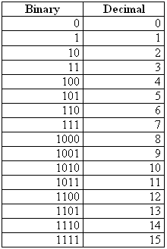
এই টেবিলটি লক্ষ কর

Slide 5
বাইনারি সংখ্যা
(রুপান্তর )

Slide 6
শিখন ফলঃ
এ পাঠ শেষে শিক্ষার্থীরা -
১। বাইনারি সংখ্যাপদ্ধতি থেকে দশমিক সংখ্যায় রুপান্তর করতে পারবে।
২। দশমিক সংখ্যাপদ্ধতি থেকে বাইনারি সংখ্যায় রুপান্তর করতে পারবে।

Slide 7
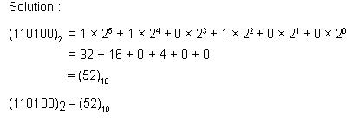
বাইনারি - দশমিক সংখ্যায় রুপান্তর

Slide 8
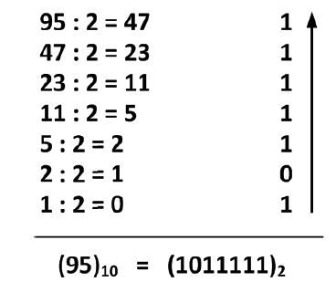
দশমিক -বাইনারি সংখ্যায় রুপান্তর

Slide 9
১১১ বাইনারি সংখ্যাটির দশমিক মান কত?
১১৫ দশমিক সংখ্যাটির বাইনারি মান সংখ্যা কত?

Slide 10
একক কাজঃ
নিচের অংকদুটি রুপান্তর করে দেখাও।
(১০১ )_{২} = (কত?)_{১০}
( ২৫)_{১০}= (কত?)_{২}

Slide 11
মূল্যায়ণঃ
১। বাইনারি ও দশমিক সংখ্যাপদ্ধতির ভিত্তি কত?
২। বাইনারি সংখ্যা ও দশমিক সংখ্যার মৌলিক অংক গুলো
কী কী?

Slide 12
বাড়ির কাজঃ
নিচের অংকদুটি রুপান্তর করে দেখাও।
(০১০ )_{২} = (কত?)_{১০}
(৯৫)_{১০}= (কত?)_{২}

Slide 13

ধন্যবাদ

